Slide 1

Почта Банк
Самарская область. 2023г.

Slide 2


Slide 3








Почта Банк в цифрах в Самарской области
225
225 +
70 +
11 691 +
тыс
тыс
сотрудников банка
1150
клиентов
клиентов –
пенсионеров
клиентов - получателей заработной платы
агентов банка в отделениях
АО «Почта России»
736
481
316
1 268
точки обслуживания
населенных пунктов
присутствия
банкоматов
POS-терминалов
Почта Банка
4 700+ собственных
16 000 группы ВТБ
4

Slide 4

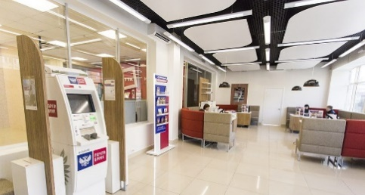
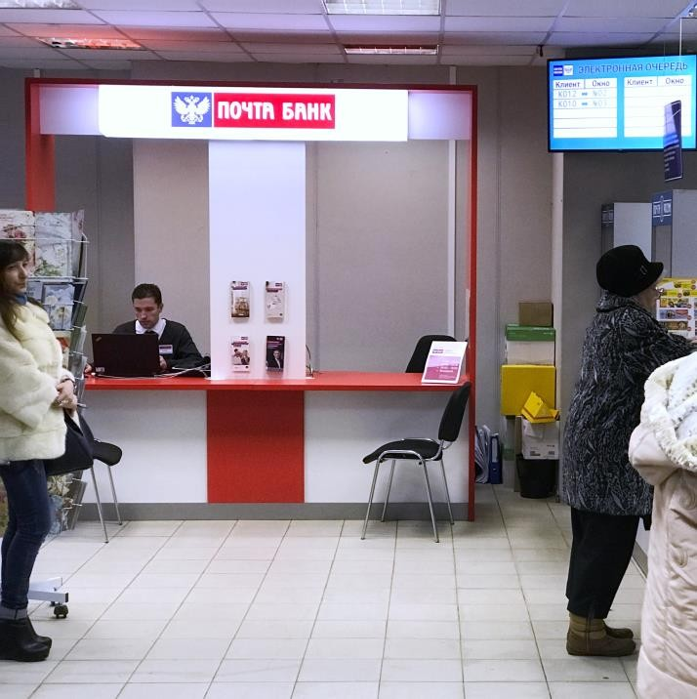
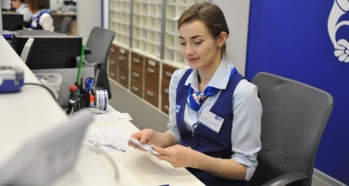
ФОРМАТЫ ОБСЛУЖИВАНИЯ 1/2
ФЛАГМАНСКИЙ
КЛИЕНТСКИЙ ЦЕНТР
КЛИЕНТСКИЙ ЦЕНТР
В ОТДЕЛЕНИЯХ
ПОЧТЫ РОССИИ
АГЕНТСКАЯ СЕТЬ
ПОЧТЫ РОССИИ
Полнофункциональный клиентский офис
Банка вне отделения почтовой связи. Оснащен банкоматом. Полный спектр продуктов и услуг Банка
Широкий спектр банковских услуг:
прием документов для открытия сберегательного счета, перевод пенсии, прием платежей, оформление платежных карт, вкладов и кредитов, коробочных продуктов
Услуги: оформление документов для последующего открытия Банком сберегательного счета и вклада, оплата услуг
и снятие наличных, оформление перевода пенсии
5

Slide 5
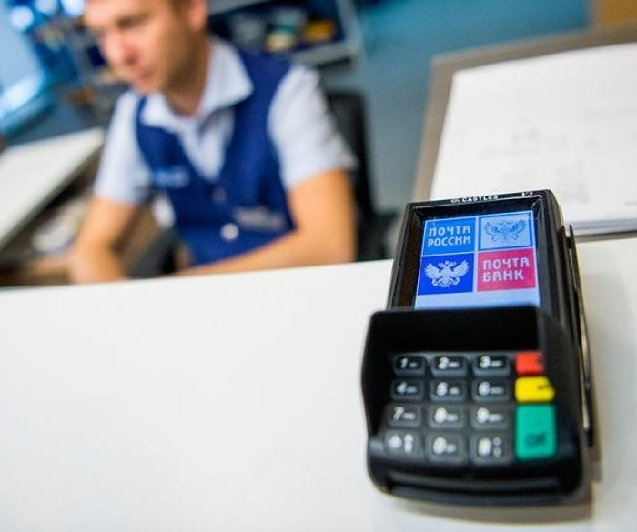
ФОРМАТЫ ОБСЛУЖИВАНИЯ 2/2
POS-ТЕРМИНАЛЫ
В ОТДЕЛЕНИЯХ ПОЧТОВОЙ СВЯЗИ
ЧТО УМЕЕТ POS ТЕРМИНАЛ В
ОТДЕЛЕНИИ ПОЧТОВОЙ СВЯЗИ
ОПЛАТА ТОВАРОВ В ОТДЕЛЕНИЯХ ПОЧТЫ РОССИИ
СНЯТИЕ ДЕНЕЖНЫХ СРЕДСТВ С БАНКОВСКИХ КАРТ
ВНЕСЕНИЕ ДЕНЕЖНЫХ СРЕДСТВ НА КАРТЫ И СЧЕТА «ПОЧТА БАНКА»
POS-терминалов, расположенные в отделениях почтовой связи

Slide 6
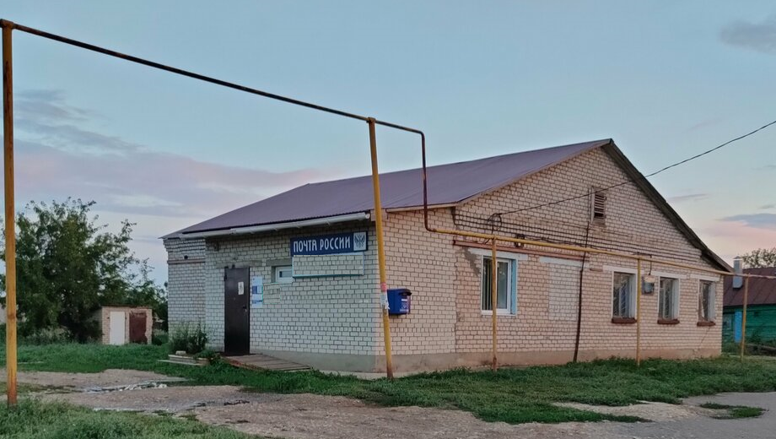
Почта Банк в сельской местности
Порядка 90%
Для жителей малочисленных и удаленных населенных пунктов теперь доступны ключевые банковские услуги: открытие счета, получение заработной платы
и пенсии на счет, внесение и снятие денежных средств, оформление кредита, вклада, карты или перевода денежных средств
пунктов присутствия Банка приходится на сельскую местность
Банк готов осуществлять перевод организаций бюджетной сферы на зарплатные и пенсионные проекты, что повысит доступность и качество финансовых услуг для жителей села
с. Сухая Вязовка
14

Slide 7



Почта Банк активно участвует
в государственных проектах
  Подтверждение учетной записи граждан на портале Госуслуги через Почта Банк Онлайн
  и в отделениях Банка.
  После подтверждения учетной записи клиенту доступны все услуги портала
  Будучи пионером применения биометрических технологий, которые значительно повышают безопасность и эффективность деятельности, Почта Банк является одним из ключевых участников Единой биометрической системы (ЕБС)
  и собирает биометрию в 366 отделениях Банка в 83 регионах присутствия.
  После проведения удаленной идентификации клиенту, зарегистрированному в ЕБС, открывается доступ к использованию широкого спектра продуктов и услуг Банка посредством Почта Банк Онлайн
  В июне 2020 г. Почта Банк завершил интеграцию с сервисом «Цифровой профиль» – совместный проект Минцифры РФ и Банка России, – доступный всем пользователям портала Госуслуги в рамках реализации национальной программы «Цифровая экономика РФ».
  Это позволяет клиентам Банка, имеющим подтвержденную учетную запись на портале Госуслуги, удобно и быстро заполнять онлайн-заявку на кредитную карту на сайте и в приложении Почта Банка, а также повысить вероятность одобрения по кредиту.
  В дальнейшем по этой технологии можно будет оформить любой продукт Банка
5

Slide 8





Государственная программа по повышению финансовой грамотности населения
Совместно с Министерством финансов РФ
и Национальным центром финансовой
грамотности были подготовлены:
Новая газета «Про Деньги – Деньги PRO»;
Второй выпуск газеты «Деньги и жизнь»;
Общий тираж газет составил 500 000 экземпляров
Почта Банк заботится о повышении финансовой грамотности россиян. Являясь генеральным партнером «Всероссийской недели финансовой грамотности» и «Всероссийской недели сбережений», за пять лет участия в проекте Банк провел более 9 000 мероприятий для более чем 300 000 человек
Банк был отмечен дипломом от Минфина России за самое большое количество очных мероприятий
В 2020-2022 годах Банк проводил мероприятия онлайн и принимал участие в конференциях по финансовой грамотности.
Эта активность продолжается и в текущем году.
23

Slide 9
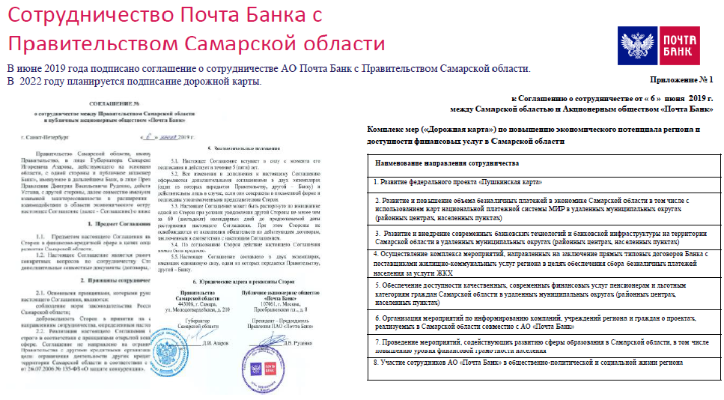

Slide 10
Контакты
Должность Управляющий Областным Центром Самара
ФИО Саттаров Рустам Гулюсович
Телефон 8-937-626-37-06

